Slide 1
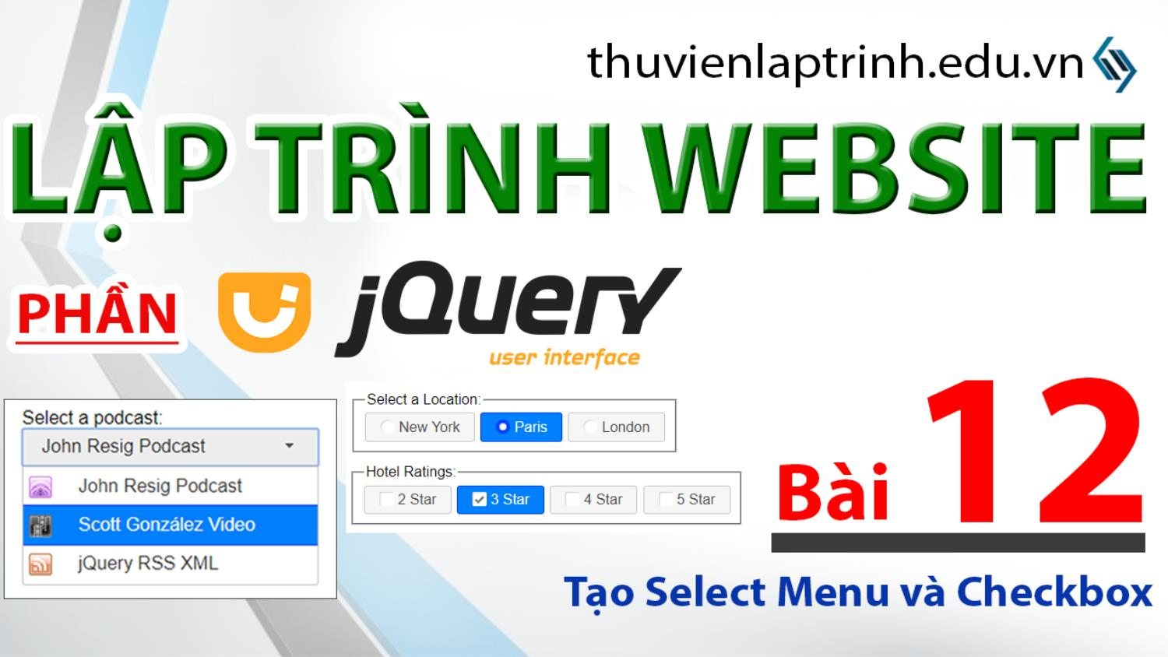

Slide 2




Giới thiệu tổng quan 2 nội dung hôm nay
Selectmenu là một loại widget hỗ trợ hiển thị thẻ select html đẹp hơn và thông tin phong phú hơn cùng hình ảnh và biểu tượng (nếu muốn).
Checkboxradio là một widget hỗ trợ tạo ra và sử dụng các thẻ input checkbox một cách đẹp hơn dễ thao tác hơn cho người dùng của bạn.

Slide 3

1. Selectmenu: phần khai báo HTML
<style>
.ui-menu-item-wrapper{ height : 50px; padding-left : 70px!important; }
.myClass.ui-icon{
height : 50px ; width : 50px;
background-repeat : no-repeat;
background-size : cover;
background-position : center center;
}
</style>
<select id=‘’selectmenu’’>
<option value=‘’giá trị 1’’ data-class=‘‘myClass’’ data-style=‘’background-image:url(‘dva.jpg’)’’>Đặng Văn A</option>
<option value=‘’giá trị 2’’ data-class=‘myClass’’ data-style=‘’background-image:url(‘dvb.jpg’)’’>Đặng Văn B</option>
<option value=‘’giá trị 3’’ data-class=‘myClass’’ data-style=‘’background-image:url(‘dvc.jpg’)’’>Đặng Văn C</option>
</select>
Tham khảo thêm tại: http://api.jqueryui.com/selectmenu/

Slide 4
1. Selectmenu: Phần code Jscript (xem video)
// Định nghĩa
$.widget("custom.iconselectmenu", $.ui.selectmenu, {
_renderItem: function (ul, item) {
var li = $("<li>"), wrapper = $("<div>", { text: item.label });
if (item.disabled) { li.addClass("ui-state-disabled"); }
$("<span>", {
style: item.element.attr("data-style"),
"class": "ui-icon " + item.element.attr("data-class")
}).appendTo(wrapper);
return li.append(wrapper).appendTo(ul);
}
}) ;
// Sử dụng theo tên đã định nghĩa
$(selector).iconselectmenu();
// Tên thuộc tính khai báo ở HTML
Tham khảo thêm tại: http://api.jqueryui.com/selectmenu/

Slide 5
2. Checkboxradio: phần khai báo HTML
<label>
<input type=‘’radio’’ name=‘‘City’’ class=‘‘myClass’’ id=‘’hanoi’’ /> Hà Nội
</ label >
<label>
<input type=‘’radio’’ name=‘‘City’’ class=‘‘myClass’’ id=‘’hochiminh’’ /> Hồ Chí Minh
</ label >
------------------
<label>
<input type=‘’checkbox’’ name=‘‘docsach’’ class=‘‘myClass’’ id=‘‘docsach’’ /> Đọc sách
</ label >
<label>
<input type=‘’checkbox’’ name=‘‘xemtivi’’ class=‘‘myClass’’ id=‘‘xemtivi’’ /> Xem tivi
</ label >
Tham khảo thêm tại: http://api.jqueryui.com/checkboxradio/

Slide 6
2. Checkboxradio: Phần JScript
// Cài đặt tổng quát
$(selector).checkboxradio({
icon: true,
disabled: false
});
icon: có hiển thị biểu tượng truyền thống (nút radio hay checkbox) không? Mặc định true.
disabled: nếu bằng true thì không thể thao tác
// Tác động thay đổi thuộc tính
$(selector). checkboxradio (‘‘option’’, ‘’icon’’, true);
Tham khảo thêm tại: http://api.jqueryui.com/checkboxradio/

Slide 7


